Slide 1
Đề tài: Xây dựng ứng dụng thời tiết
Thành viên nhóm 14:
Phạm Thị Quỳnh - 20168447
Trần Văn Lượng - 20168326
Nguyễn Thị Thu Trang - 20168823
Giảng viên: ThS.Lê Bá Vui

Slide 2
Giới thiệu về ứng dụng
Ứng dụng thông báo thời tiết nhằm giúp bạn biết được thông tin chính xác về :
+ Nhiệt độ hiện tại
+ Nhiệt độ cao nhất
+ Nhiệt độ thấp nhất
+ Tình trạng thời tiết ( Mưa , nắng, nhiều mây,…)
+ Miêu tả chi tiết ( Trời nhiều mây dâm mát, trời mưa phùn sương sương, …)
+ Độ ẩm trong không khí

Slide 3
I. API sử dụng
- Nguồn API : https://openweathermap.org/data/2.5/weather?q=hanoi&appid=b6907d289e10d714a6e88b30761fae22.
- Cấu trúc api:
+ q={tên thành phố}&appid=xxxxxx ( appid là đoạn mã mà bên openweather cấp cho mỗi tài khoản đăng ký)

Slide 4
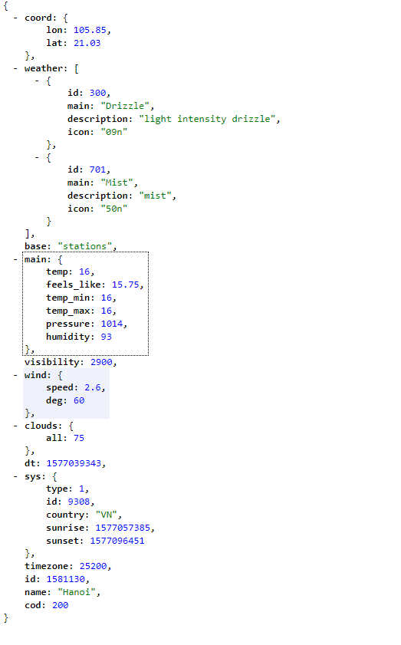
II. Phân tích API
.

Slide 5
II. Phân tích API
-API trả về là dạng JSON.
- 2 loại là JSON Object và JSON Array.
- Các thuộc tính sử dụng từ API của Open Weather cung cấp:
+ main
+ description
+ temp
+ temp_min + temp_max
+ humidity

Slide 6
IV. Hoạt động của ứng dụng
- Bước 1: Truy cập vào API bên provider
- Bước 2: Check ứng dụng đã kết nối với api chưa ( Log ra kết quả API trả về)
- Bước 3: Bắt nội dung và sự kiện của người dùng
+ Plain Text: lấy value input
+ Button: bắt sự kiện onClick()
+ TextView: Hiển thị nội dung API đã lấy được

Slide 7
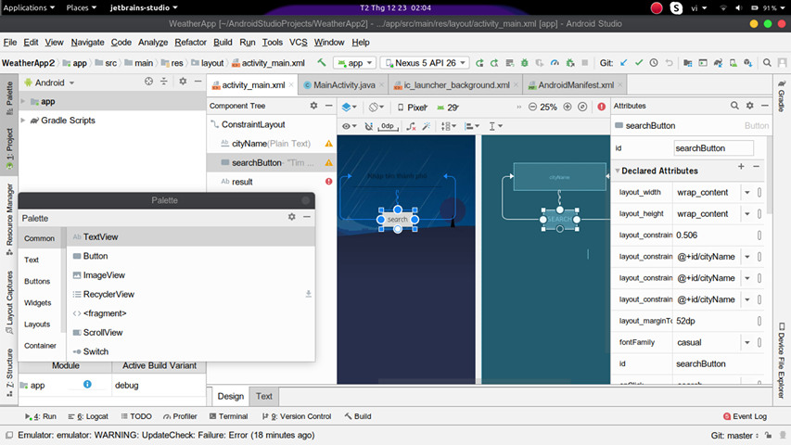
V. Thiết kế và hình ảnh ứng dụng 1. Thiết kế giao diện ứng dụng

Slide 8
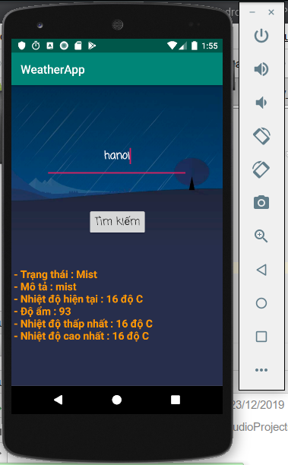
V. Thiết kế và hình ảnh ứng dụng 2. Ứng dụng sau khi chạy lên

Slide 9


